Slide 1
Устное народное творчество.
Путешествие в прошлое.

Slide 2
Предисловие.
Каждому нравиться путешествовать–ездить в различные страны. Но оказывается можно путешествовать без билета. Как это ? С помощью литературы. Через книги можно побывать в различных странах. Получается, мы можем путешествовать не выходя из дома. Так давайте отправимся в путешествие, к устному народному творчеству!

Slide 3
Устное народное творчество.
Нет человека, который бы не знал ни одной народной песни или поговорки!Сказки, пословицы, поговорки и загадки-это устное народное творчество! Это то, что выдумано нашими предшественниками, и передано из уст в уста. А по другому устное народное творчество это-фольклор!

Slide 4
Сказки.
Каждому знакомо это слово с рождения. Умные и храбрые герои побеждают зло и помогают попавшим в беду. Сказки- это «душа народа»,то что помнит оставит в душе каждый.

Slide 5


Небылицы.
Это название говорит само за себя . Это то, что никогда не существовало. Но это не враньё. Враньё- это когда врут корыстных целях. А небылицы составили для того, чтобы рассмешить народ.

Slide 6

Пословицы и поговорки.
пословица- цветочек ,
поговорка- ягодка.
Это меткие народные изречения. Они не только украшают нашу речь, но и помогают выразить мысль короче и яснее. Так же они содержат различные чувства: насмешку, иронию, удивление и т.д.
.

Slide 7
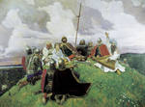
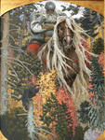
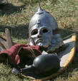
Былины.
В былинах рассказывается о подвигах русских богатырей, которые они совершали на благо Руси. Они защищают Русь от нападков вражеских войск и помогают беспомощным или попавших в беду. Они отличаются от небылиц тем, что это происходило на самом деле, но с превеуличением автора.

Slide 8
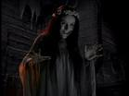
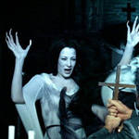
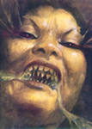

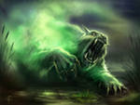
Славянские мифы и легенды.
Злое начало мира нашло воплощение в славянских мифах и легендах во всяких рода нечистой силы.

Slide 9

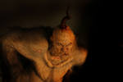
Вий.
Это самый страшный и самый сильный представитель нечистой силы, живущей под землёй. Раскорячистый, косолапый, руки и ноги- что корни дерева, весь в земле. Веки длинные до самой земли, сам он их поднять не может, обычно это делают летучие мыши.

Slide 10
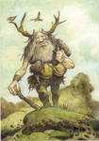
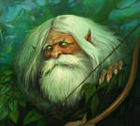
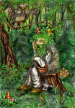
Леший.
Хозяин леса, широкоплечий, коренастый великан с зелёной бородой, с глазами, как звёзды, сверкающими сквозь ветви в полушубке. Дико кричит по ночам , встретив путника, пытается запутать ему дорогу.

Slide 11
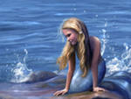
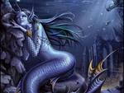
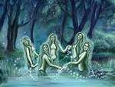
Русалки.
Водяные существа, имеющий вид красивых девушек, могут защекотать путника до смерти.

Slide 12
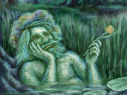
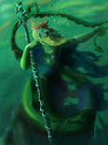
Водяной.
В длинной чешуе, весь в чешуе, с длинной зелёной бородой. Сядет на корягу и хлопает по воде. Рассердится- порвёт плотины и разрушит мельницы.

Slide 13
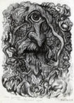
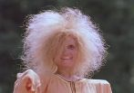
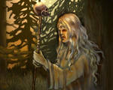
Лихо.
Злая баба- великанша, пожирающая людей. Несет много несчастья тем, кто её увидит.

